Slide 1
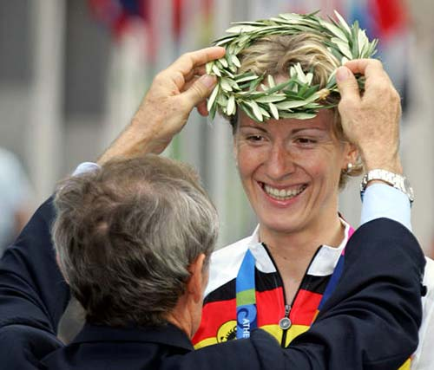
同享勝利冠冕
腓立比書4:1-9

Slide 2
The Joy of the Lord
Alliene Guinn Vale
1918-2010
⁴ 你們要靠主常常喜樂，我再說，你們要喜樂！

Slide 3
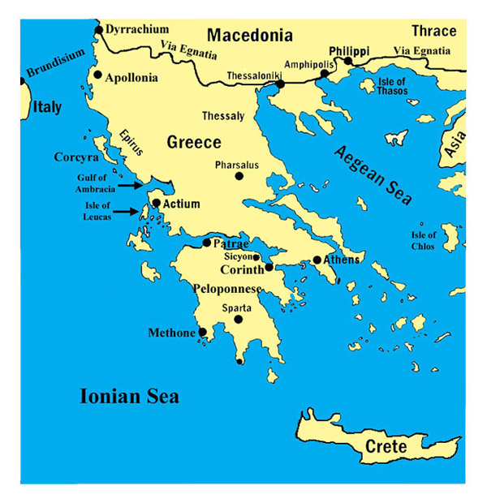
一、我的喜樂與我的冠冕

Slide 4
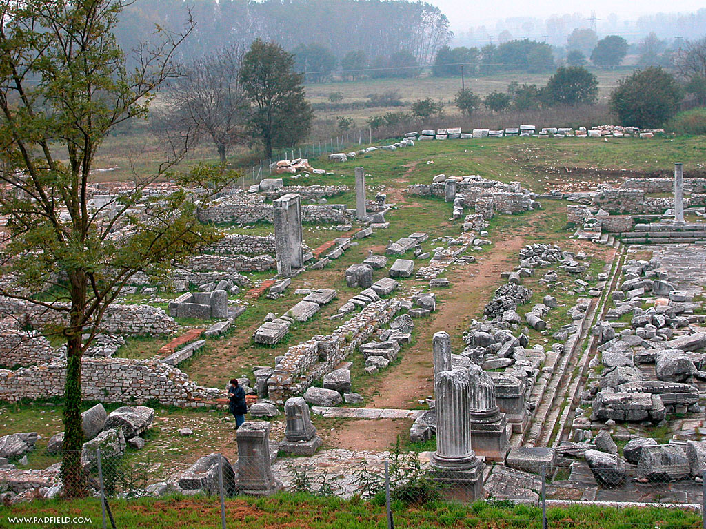
腓立比城遺跡

Slide 5
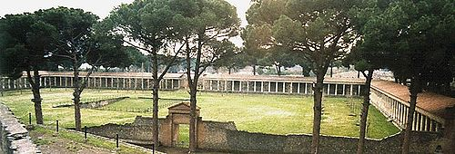
腓立比 競技場遺跡

Slide 6
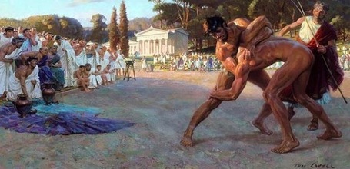
「人若在埸上比武，非按規矩，就不能得冠冕。」（提摩太後書2:5）
「凡較力爭勝的，諸事都有節制，他們不過是要得能壞的冠冕，我們卻是要得不能壞的冠冕。」（哥林多前書9:25）

Slide 7
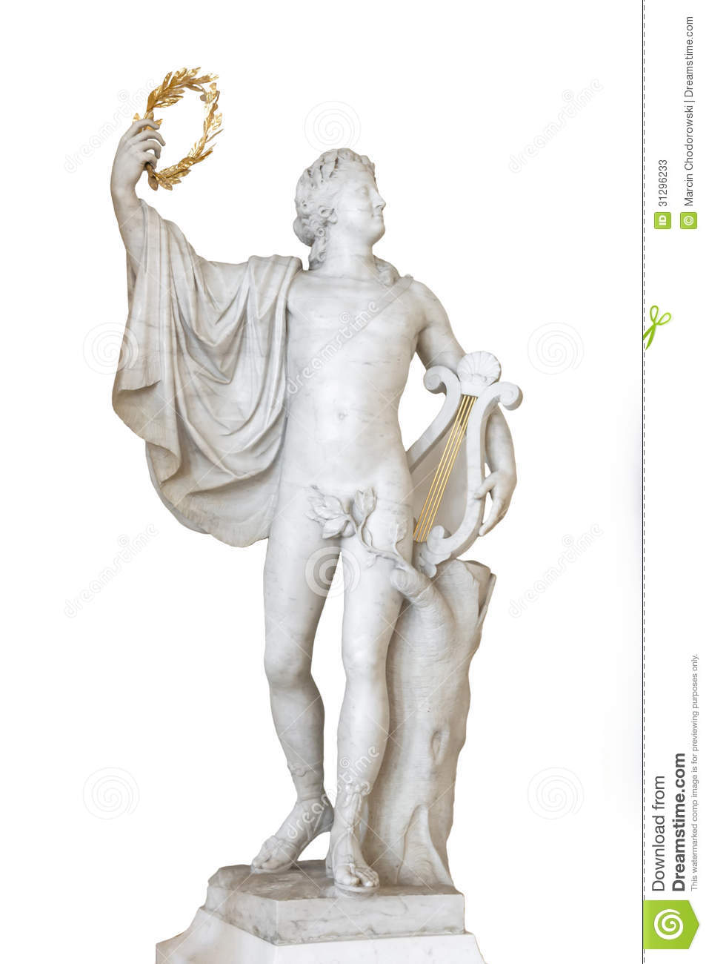
希臘阿波羅神

Slide 8
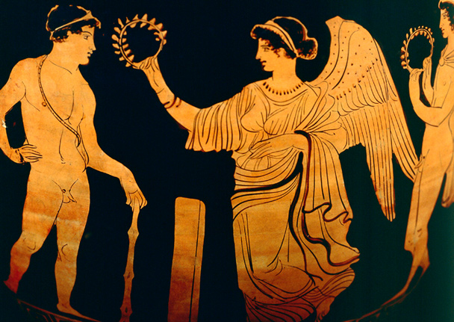
「我所親愛所想念的弟兄，你們就是我的喜樂，我的冠冕，我親愛的弟兄，你們應當靠主站立得穩。」
（腓立比書4:1）

Slide 9
二、同心合意並肩作戰
「³ 我也求你這真實同負一軛的，幫助這兩個女人；因為她們在福音上曾與我一同勞苦，還有革利免並其餘和我一同做工的，他們的名字都在生命冊上。」（腓立比書4:3）
syn: together with 作夥、一同

Slide 10
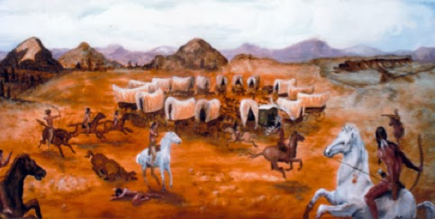
「同著磨synergon」

Slide 11
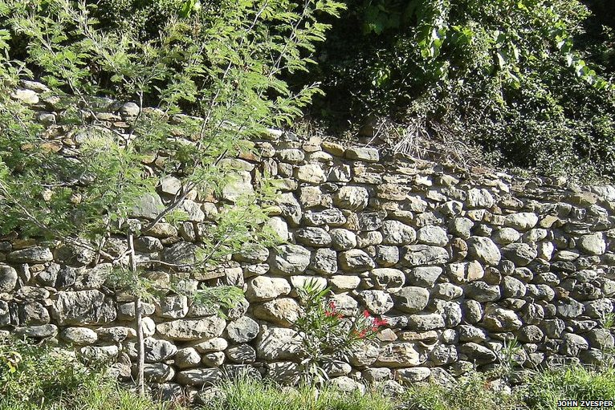
Philippi: The city crowned with walls

Slide 12
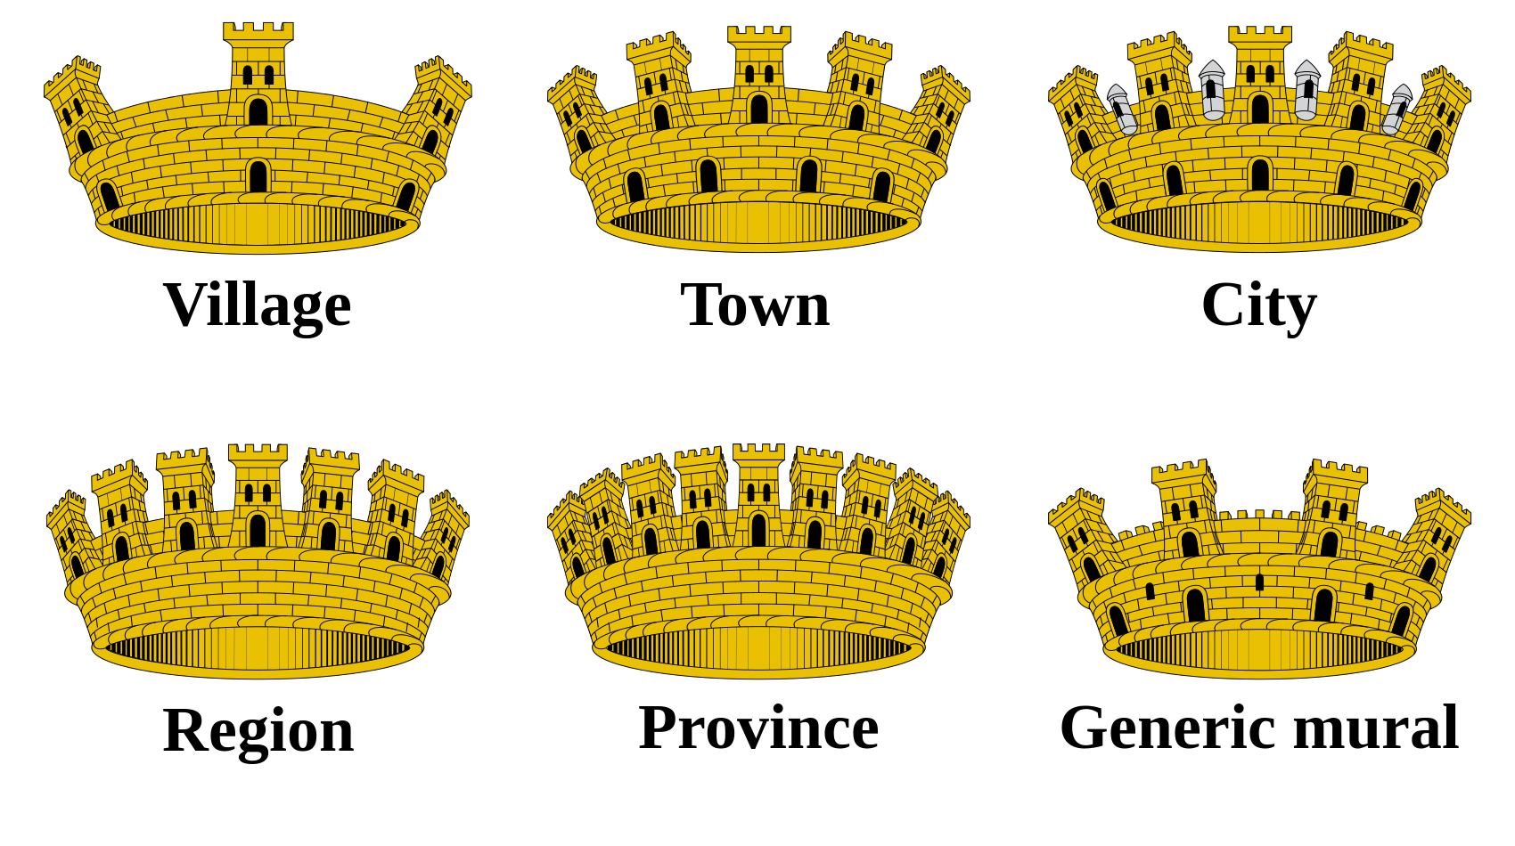

Slide 13
「冕旒」是圓的王冠
「腓立比城」被城牆圍成王冠狀
古羅馬用「圓形金冠」犒賞有功的士兵
「同著磨」圍成一個圓圈防止外人入侵
保羅說「我們是與神同工」，意思是共同合作，在圓形的城牆上並肩作戰。

Slide 14
「友阿爹」的字意是：
”have a good way”有一個好的方法”be led successfully”在領導之下達到成功
「循都基」的字意是：
”the meeting”聚會共同商討”successful event”成功達到目標的活動

Slide 15
三、「石頭湯」的寓言故事

Slide 16
結論：
「⁸ 弟兄們，我還有未盡的話，凡是真實的、可敬的、公義的、清潔的、可愛的、有美名的，若有什麼德行，若有什麼稱讚，這些事你們都要思念。 ⁹ 你們在我身上所學習的、所領受的、所聽見的、所看見的，這些事你們都要去行，賜平安的神就必與你們同在。」

Slide 17
石頭湯的筵席是愛的筵席，也是分享的筵席。

Slide 18
1.宣教就像運動，是一場競爭，但我們不是在教會裡面競爭，而是與撒旦控制的世界競爭，若是一個人無法站立得穩，只有團結才能站立得穩，We are fighting together，我們要一起出去爭戰。
2.如果在我們中間還有不和，不要當作是小事或無事，就像保羅勸勉腓立比教會信徒，我們要加倍努力，一同幫助各人，教會才能突破僵局。
3.教會宣教需要大家同心作夥參與，有錢出錢、有力出力，當各人甘心樂意分享你所有的，我們有更多的能力、更多的資源，作更大的服事，有一日必要同享勝利的冠冕。

